Slide 1


Slide 2
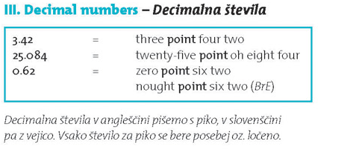
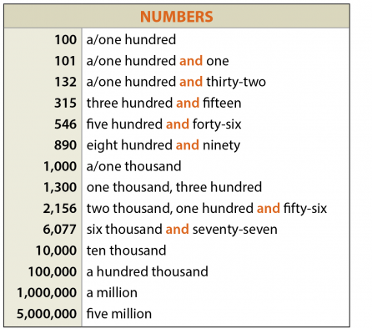
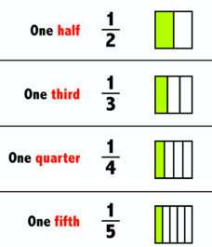


Pri pisanju tisočice ločimo z vejico, ne s piko!
Besede hundred, thousand in million nimajo množine!

